Slide 1

Stream de áudio e vídeo
Projeto de sistemas web 2
Professor: Harley macêdo de mello

Slide 2
Roteiro
Conceitos
Stream
Vídeo
Áudio

Slide 3
Conceitos
Limitação em processamento de arquivos grandes
Plataforma pode cair caso o tamanho seja excedido
Quebrar o arquivo em pedaços é a melhor solução
Dados por demanda

Slide 4
Stream
É uma sequência de bytes enviados para o cliente
Uma conexão http permite que novos dados sejam enviados na mesma requisição
Enquanto houver bytes do arquivo total, continuar enviando

Slide 5
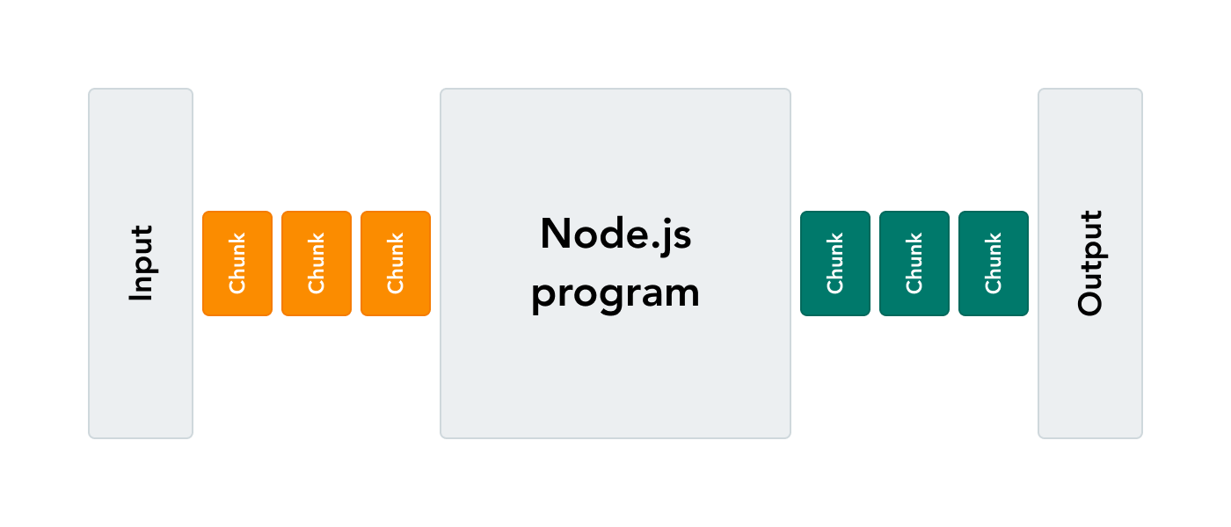
Stream

Slide 6
Vídeo
Recursos de grande tamanho no servidor
Muito utilizado em aplicações web
O usuário não deve esperar todo o vídeo ser carregado
O usuário pode querer assistir o vídeo de qualquer tempo

Slide 7
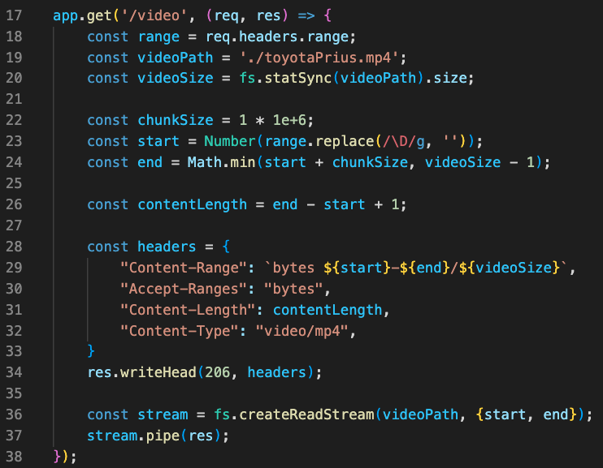
Vídeo

Slide 8
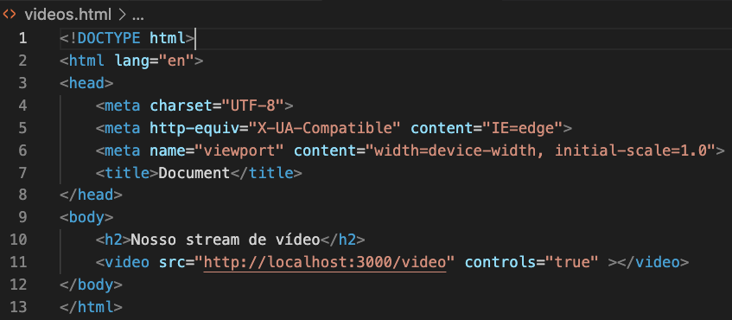
Vídeo

Slide 9
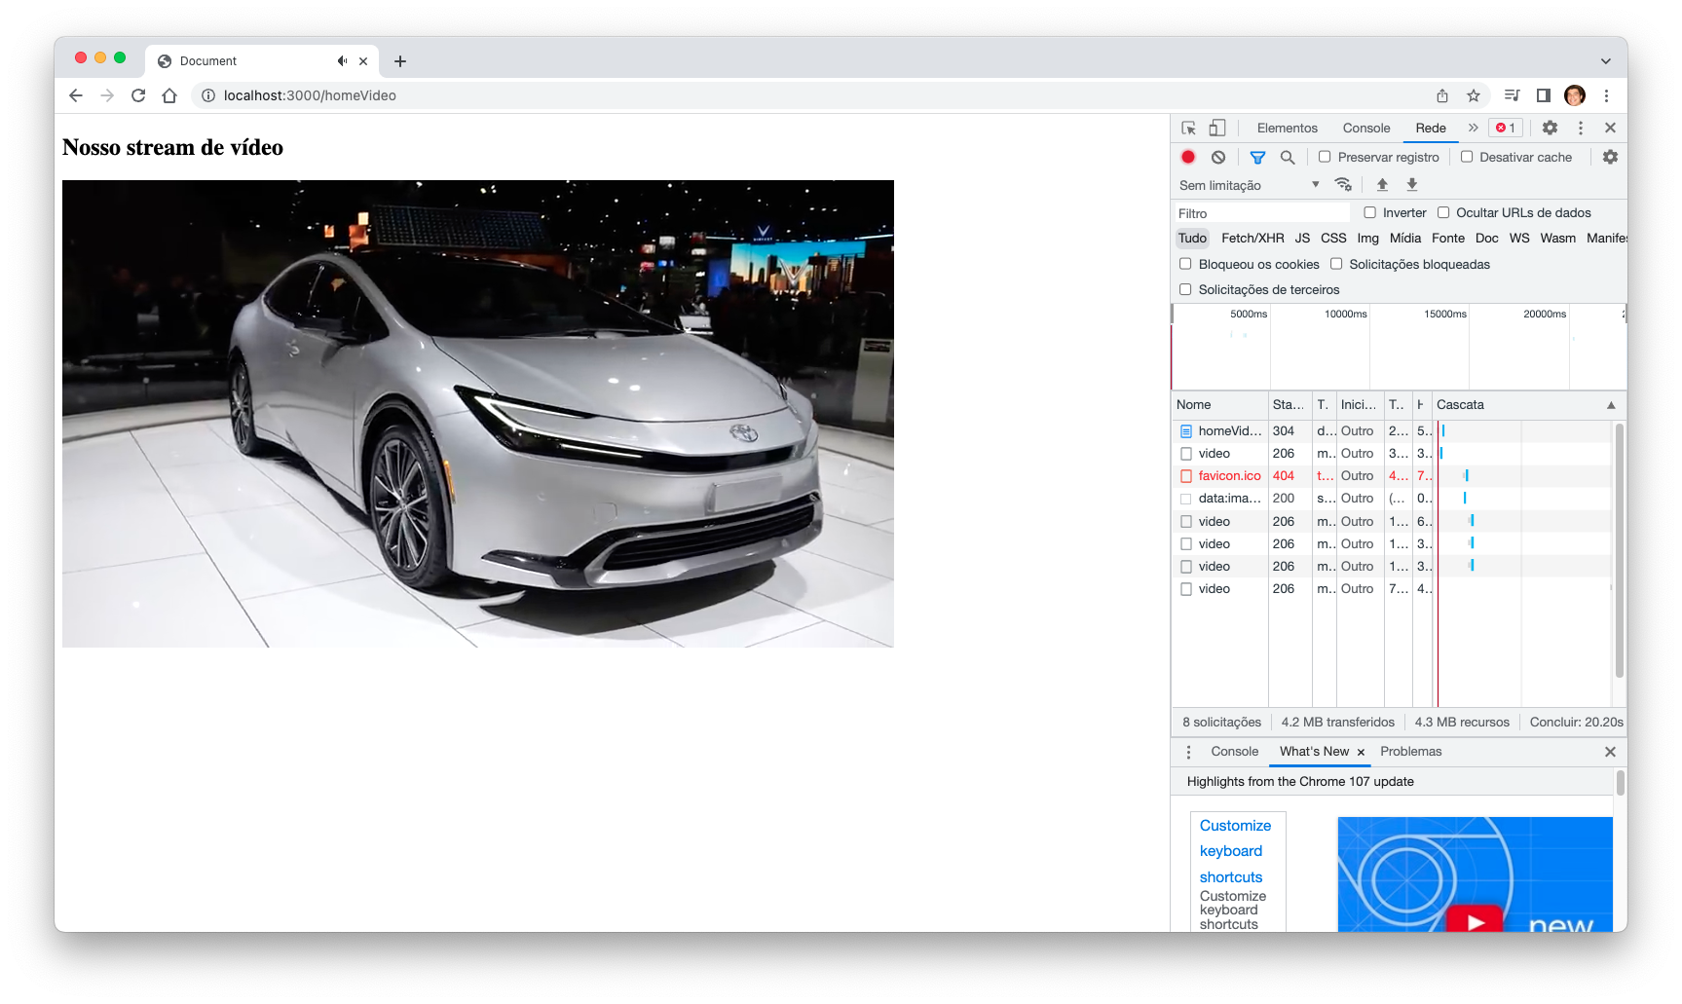
Vídeo

Slide 10
Áudio
Músicas e falas podem ter arquivos de tamanho médio
O usuário não deve esperar todo o áudio ser carregado
O usuário pode querer escutar o áudio de qualquer tempo

Slide 11
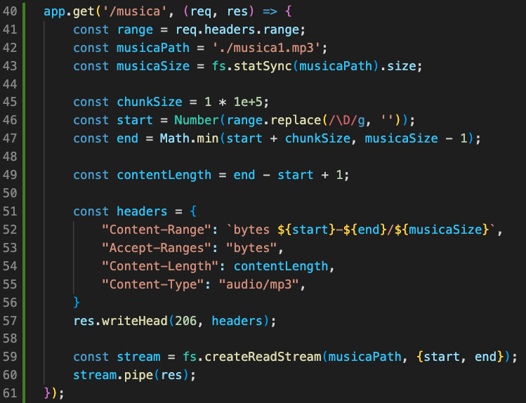
Áudio

Slide 12
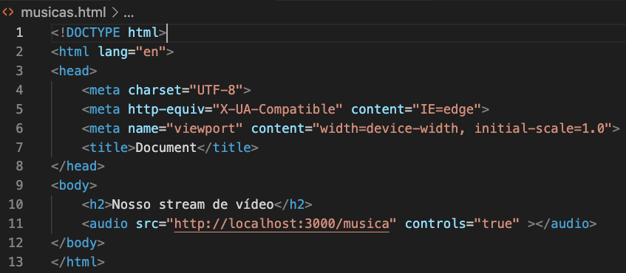
Áudio

Slide 13
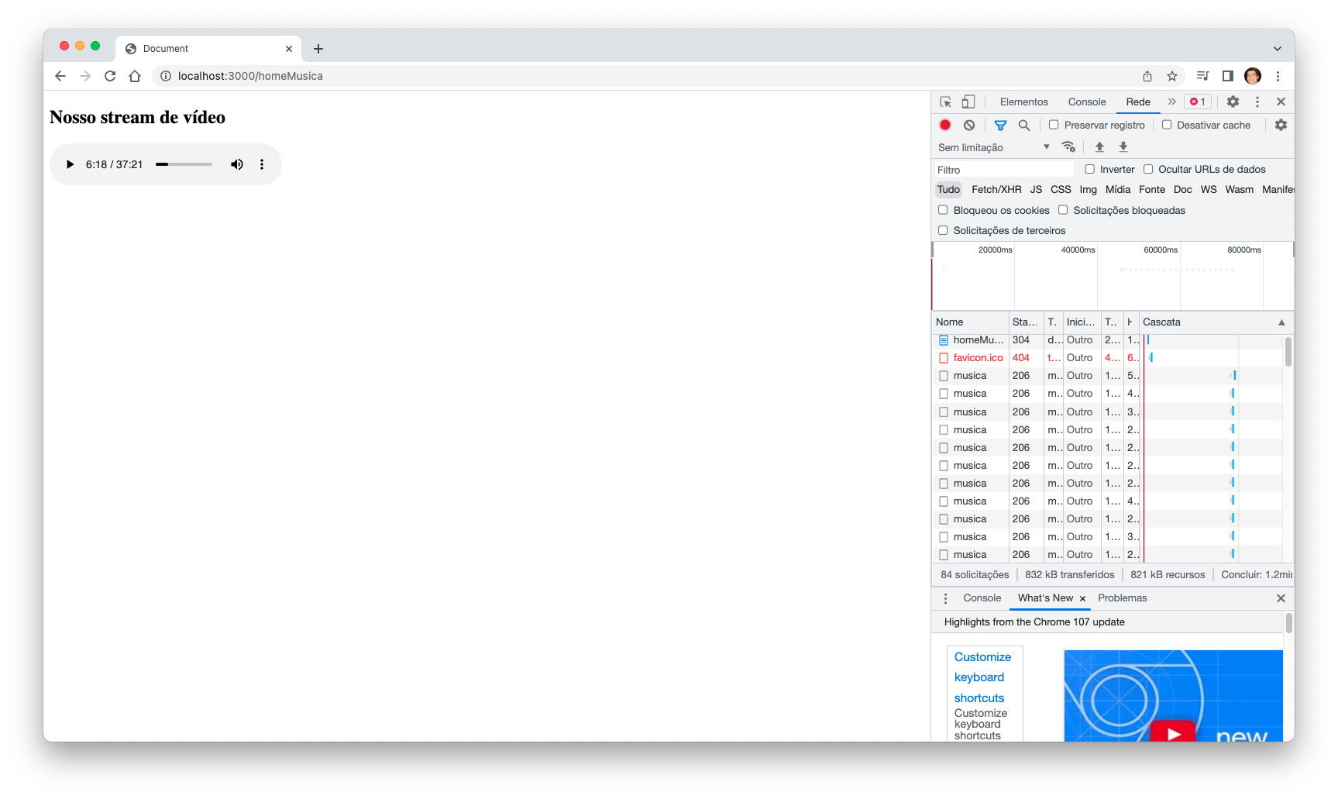
Áudio

